Slide 1



















Slide 2
Módulo 3, Sesión 1
INTEGRALIDAD DEL ENFOQUE DE GÉNERO DESDE UNA MIRADA INTERSECCIONAL
junji.gob.cl

Slide 3


OBJETIVOS
Fomentar la integralidad del enfoque de gé- nero en la co-construcción de comunidades educativas bien tratantes.
Reflexionar críticamente sobre los conoci- mientos y habilidades adquiridos a lo largo del curso.

Slide 4

RECAPITULANDO LO
APRENDIDO EN EL MÓDULO 2
junji.gob.cl

Slide 5
PROBLEMATIZACIÓN
¿Qué es la interseccionalidad?

Slide 6

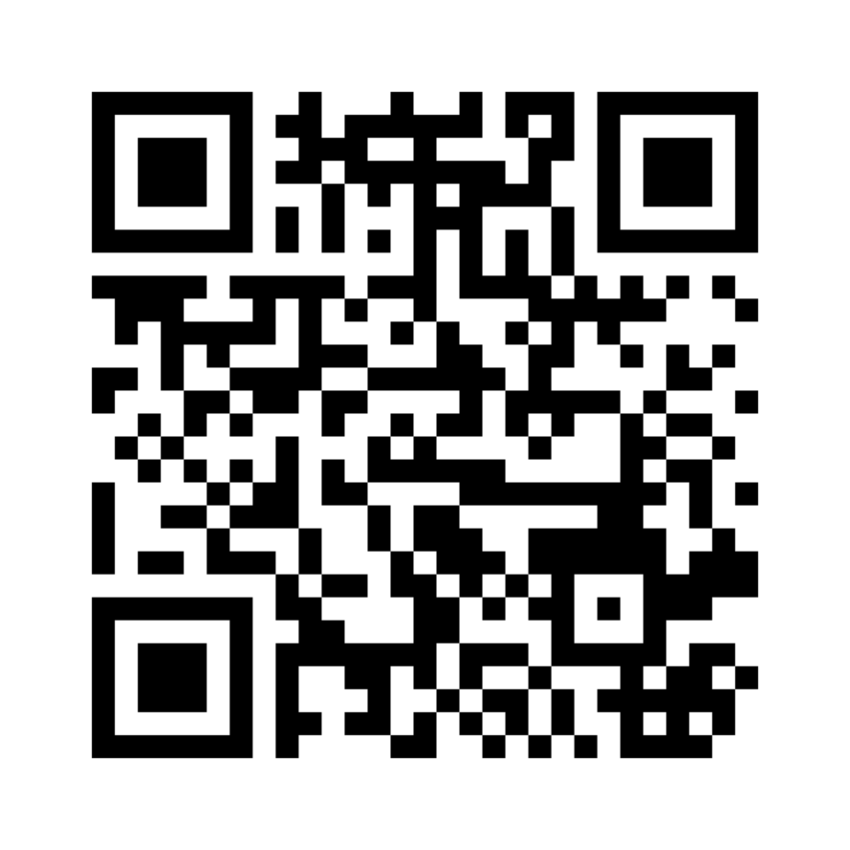

PROBLEMATIZACIÓN
1740 0374
www.menti.com
¿Cómo creen que influye la combinación de género con otros factores como la etnia o la discapacidad en la experiencia de niñas y niños en los contextos educativos?
junji.gob.cl

Slide 7
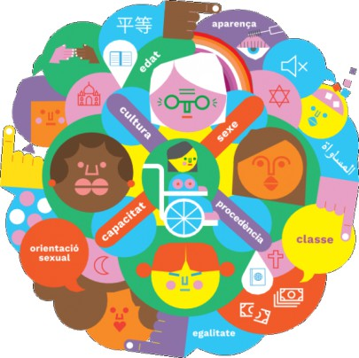
PERSPECTIVA DE GÉNERO INTERSECCIONAL
La perspectiva de género interseccional considera cómo las múltiples dimensiones de la identidad, como la raza, etnia, discapaci- dad y clase social, se entrecruzan para generar experiencias únicas de desigualdad y privilegio. En los contextos educativos, parti- cularmente en educación inicial, estas intersecciones tienen un impacto profundo tanto en los estudiantes como en la comunidad educativa, moldeando las dinámicas de inclusión, acceso y equidad.
1. DESIGUALDADES ESTRUCTURALES EN EL ENTORNO EDUCATIVO
Raza y etnia
Género y roles tradicionales
Clase social
Discapacidad

Slide 8


DESARROLLO DE ESTRATEGIAS PARA IMPLEMENTAR PRÁCTICAS QUE CONSIDEREN ESTA DIVERSIDAD EN LA GESTIÓN,
EL CURRÍCULUM Y LAS INTERACCIONES COTIDIANAS
Gestión inclusiva
La gestión en educación inicial debe promover un entorno que valore y respete las diferencias. Algunas estrategias clave son:
  Políticas institucionales: Establecer políticas claras de inclusión que
reconozcan y protejan los derechos de todas las niñas y niños, inde- pendientemente de sus características individuales o contextos fa- miliares.
  Formación docente: Capacitar al personal educativo en temas de diversidad e inclusión, proporcionando herramientas para identificar y eliminar prejuicios o barreras en sus prácticas.
  Participación comunitaria: Fomentar el diálogo con las familias y comunidades para garantizar que las decisiones pedagógicas sean culturalmente relevantes y socialmente justas.

Slide 9



DESARROLLO DE ESTRATEGIAS PARA IMPLEMENTAR PRÁCTICAS QUE CONSIDEREN ESTA DIVERSIDAD EN LA GESTIÓN,
EL CURRÍCULUM Y LAS INTERACCIONES COTIDIANAS
Currículo inclusivo
Un currículo inclusivo debe reflejar y valorar la diversidad cultural, social y personal. Esto puede lograrse a través de:
  Representación diversa: Incorporar materiales edu- cativos que reflejen diferentes géneros, etnias, cul- turas y realidades socioeconómicas, asegurando que todas las niñeces se vean reflejados.
  Perspectiva crítica: Diseñar actividades que fomen- ten el análisis crítico y el respeto por las diferencias, ayudando a las niñas y niños a comprender y valorar la diversidad.
  Adaptaciones curriculares: Ajustar contenidos, me- todologías y evaluaciones para garantizar que sean accesibles para infancias con discapacidades o nece- sidades específicas.
Interacciones cotidianas inclusivas
Las interacciones entre educadoras, educadores, niñas, niños y familias son el núcleo de la educación inicial.
Para garantizar que estas sean inclusivas:
  Lenguaje respetuoso: Usar un lenguaje que valore las diferencias y evite estereotipos o prejuicios.
  Modelado de valores inclusivos: Las educadoras y educadores deben actuar como modelos de res- peto, empatía y equidad, fomentando estas actitu- des en los niños.
  Atención individualizada: Reconocer y responder a las necesidades y características de cada niña y niño, creando un ambiente donde todos se sientan aceptados y valorados.
Subsecretaría de Educación Parvularia
CHILE LO HACEMOS TODOS
Bases Curriculares
Educación Parvularia

Slide 10



TALLER: Creación de Estrategias Inclusivas a través de Cartas de Contexto
Instrucciones:
Formación de grupos y entrega de cartas (5 minutos):
  Se divide en grupos de trabajo
  Cada grupo una crea un contexto que describe una situación particular en el entorno educativo.
  Cada contexto también menciona los desafíos de inclusión que el grupo debe abordar y los factores interseccionales presentes.
Diseño de estrategias por ronda (15 minutos):
  Los grupos deberán desarrollar al menos dos estrategias inclusivas que respondan a los desafíos del contexto.
  Ronda 1: 5 minutos para discutir y generar la primera estrategia inclusiva.
    Ejemplo de pregunta para guiar: ¿Qué acción concreta puede ayudar a que todas y todos se sientan representadas, repre- sentados y seguras, seguros en el aula considerando este contexto?
Ronda 2: 5 minutos para desarrollar una segunda estrategia.
  Ejemplo de pregunta: ¿Cómo podemos integrar a la comunidad educativa para sostener un ambiente inclusivo en este es- cenario?
Ronda de revisión: 5 minutos para revisar y ajustar sus estrategias según los comentarios de cada grupo y seleccionar la que consideren más viable y relevante.
junji.gob.cl

Slide 11

PLENARIA

Slide 12

CIERRE DE LA JORNADA:
RECAPITULANDO LO APRENDIDO

